Slide 1
01-2026
Lenguajes de Programación
Módulo II. Python
Tema 1: Introducción
Micael Gallego, Francisco Gortázar, Michel Maes, Óscar Soto e Iván Chicano
Notes:
* Bug mime-type por Content-type
*

Slide 2
04-2025
©2026
Micael Gallego, Francisco Gortázar, Michel Maes, Óscar Soto, Iván Chicano
Algunos derechos reservados
Este documento se distribuye bajo la licencia
“Atribución-CompartirIgual 4.0 Internacional”
de Creative Comons Disponible en
https://creativecommons.org/licenses/by-sa/4.0/deed.es
Notes:
* Bug mime-type por Content-type
*

Slide 3
Introducción
Introducción a Python
Instalación
Estructura de un proyecto Python

Slide 4
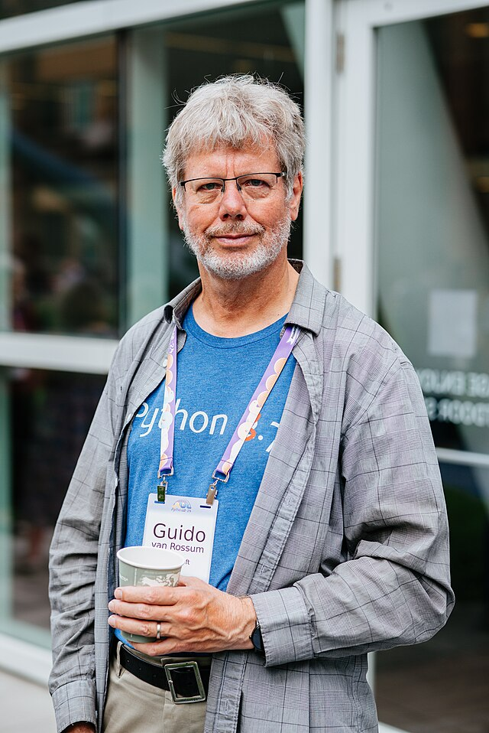
Orígenes
Creado por Guido van Rossum
Objetivo: crear un lenguaje altamente legible y con un diseño visual limpio
  Zen de Python: “debe haber una —y preferiblemente solo una— forma obvia de hacerlo”
Versión mayor actual: Python 3
  NO debe usarse Python 2 (deprecado)
Guido van Rossum.
Wikimedia Commons, CCBySA4.0

Slide 5
Características fundamentales
Tipado dinámico: ideal para desarrollo rápido de aplicaciones y scripting
Multiparadigma:
  Procedimental
  Orientado a objetos
  Funcional
Uso de espacios (sangría o indentación): los espacios delimitan funciones y bloques de código en general
Gobernanza: gestionado por la Python Software Foundation

Slide 6
Versiones
Versión actual: Python 3 (3.14)
Versiones sin soporte:
  Python 2 (desde 2020)
La transición de Python 2 a Python 3 ha llevado muchos años
Aún hay muchos proyectos en Python 2, pero el uso de la versión 2 está totalmente desaconsejado

Slide 7
Versiones
Versión actual: Python 3 (3.14)
Texto resaltado

Slide 8
Ejemplo 1
Función para sumar dos números:
def add_numbers(num1, num2):
return num1 + num2
sum = add_numbers(10, 20)
print(sum)

